Slide 1
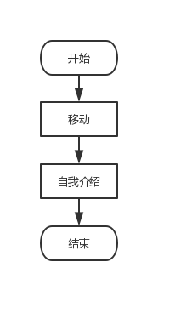
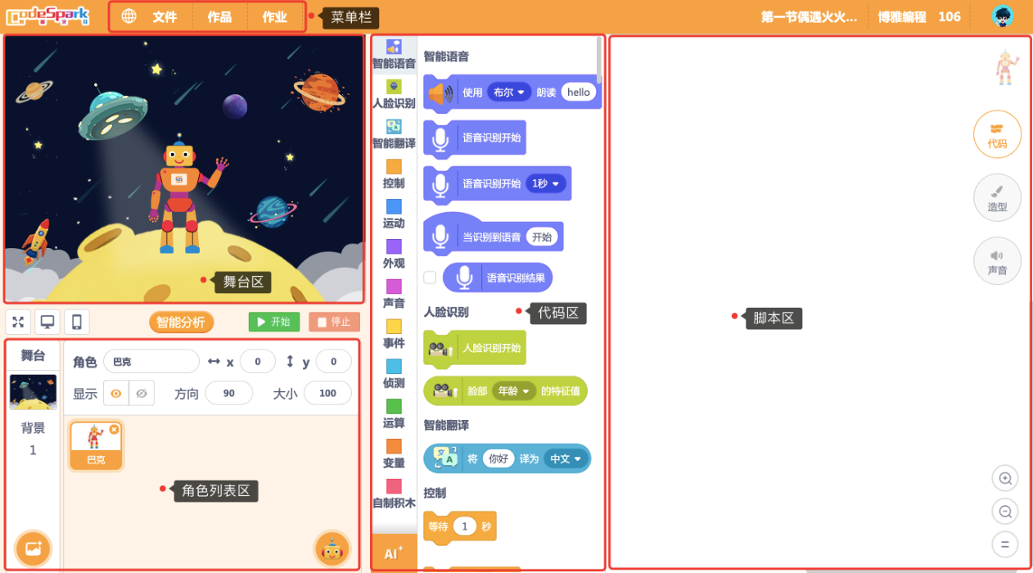
回顾旧知
AISpark编程平台由哪几部分组成，都有什么功能？
上节课的程序使用的是计算机程序设计中的什么结构？

Slide 2
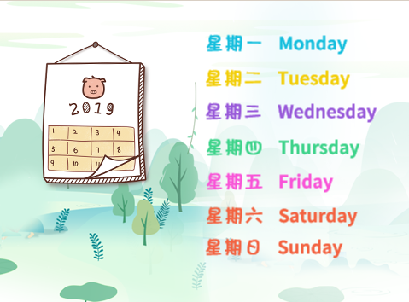
第一单元 走进AI积木编程
主题二 练习英语

Slide 3
一、巴克的故事
在英语课上巴克的老师教了大家星期一到星期日的英文单词。可是很多同学仍然记不住这些单词，为了让大家能够更好的练习和记忆，巴克的老师做了一个练习英语单词的程序，下面我们一起来练习一下吧。

Slide 4
二、探索新知—游戏分析
在游戏中有几个角色？
星期一到星期日的英文单词是如何显示出来的？

Slide 5
二、探索新知—游戏分析
开始显示中文造型
角色被点击显示英文造型
角色：星期一

Slide 6
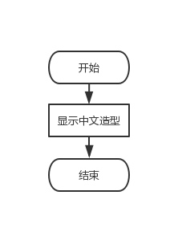
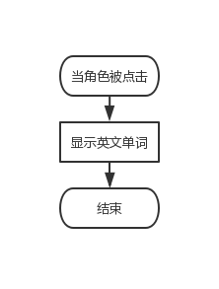
三、探索新知—流程图表示
角色：星期一

Slide 7

二、探索新知—认识新积木
事件类积木块，当角色被点击后执行连接在该积木块下方的程序。

Slide 8
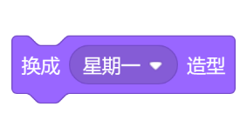
二、探索新知—认识新积木
外观类积木块，可以将角色切换成指定的一个造型。

Slide 9

二、探索新知—认识新积木
外观类积木块，切换角色造型列表中的下一个造型。

Slide 10
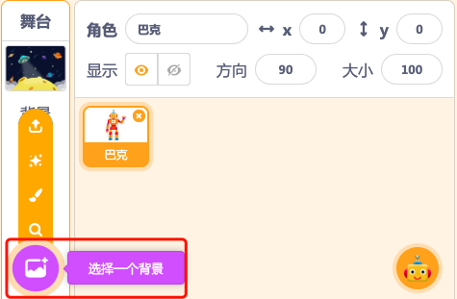
三、创作实践
背景 第一步：打开背景库

Slide 11
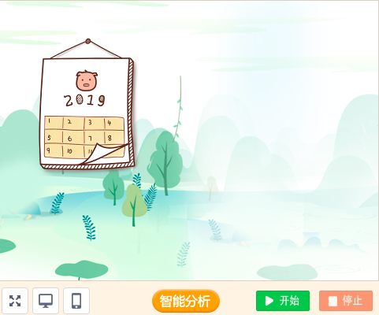
三、创作实践
背景 第二步：选择“日历”背景

Slide 12
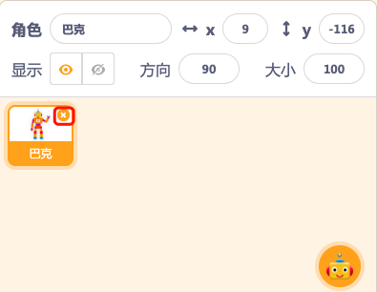
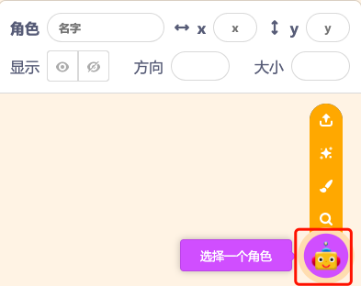
三、创作实践
星期一 第一步：删除默认角色并添加新角色

Slide 13
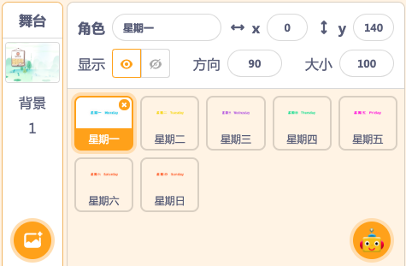
三、创作实践
星期一 第二步：角色添加成功

Slide 14
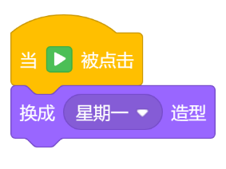
三、创作实践
星期一 第三步：显示“星期一”文字

Slide 15
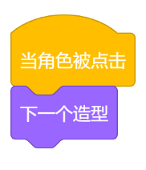
三、创作实践
星期一 第四步：显示“星期一”英文单词

Slide 16

三、创作实践
星期二 完整程序

Slide 17
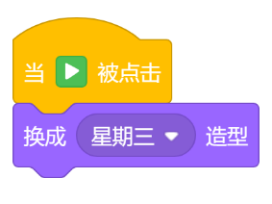
三、创作实践
星期三 完整程序

Slide 18
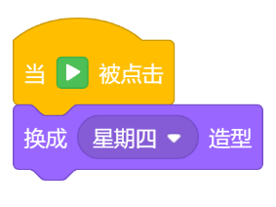
三、创作实践
星期四 完整程序

Slide 19

三、创作实践
星期五 完整程序

Slide 20
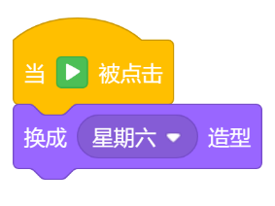
三、创作实践
星期六 完整程序

Slide 21

三、创作实践
星期日 完整程序

Slide 22

四、头脑风暴
为程序添加朗读功能，每点击一次角色朗读一次星期的英文。

Slide 23

五、作品展示
快来展示你的作品吧！

Slide 24

六、课堂总结
本节课总结
星期几的英文单词是如何显示出来的？
当角色被点击之后，切换角色的下一个造型。
“换成…造型”和“下一个造型”有什么区别？
可以选择指定的造型；可以切换造型列表中下一个造型。

